Slide 1
La nuit de l’informatique
L’INSA nous accueille pour une folle nuit du 4 au 5 décembre 2014
1

Slide 2
La nuit de l’informatique
Développement Web informatique proposé à des équipes pluridisciplinaires d’étudiants réparties sur différents sites et ayant des niveaux allant de Bac + 1 à Bac + 5
Notes:
2013 : Y-Commerce - Le commerce pour vous et par vous (your commerce)
2012 : Valoriser le Patrimoine Culturel Français
2011 : Gift4YourFriends - Système de recommandation au sein d’un réseau social
2010 : L’organisation du co-voiturage au sein d’une communauté universitaire

Slide 3
Déroulement
Jeudi : coucher du soleil, le thème est dévoilé en séance plénière par visio-conférence
Les étudiants s’auto-organisent, et relèvent les défis auxquels ils souhaitent participer
La nuit : pizzas, café, chocolat, musique, bonne humeur...
Vendredi : lever du soleil fin des développements
Vendredi matin : les jurys délibèrent, les étudiants se reposent
Vendredi midi : proclamation des résultats en séance plénière
Vendredi 13h : buffet de clôture (peut-être)

Slide 4
Objectifs pour les étudiants
Participer à un défi informatique national
Faire travailler ensemble les étudiants de l’Université de Toulouse
De manière autonome autour de thématiques d’actualité
Rencontrer leurs enseignants dans un cadre
Convivial
Où les enseignants ne sont pas là pour les évaluer
Mais pour
Les aider à s’organiser face à un cahier des charges complexe
Leur permettre de mettre en application leurs connaissances et leur créativité
Les nourrir

Slide 5
2013 : la montée en puissance se poursuit
 |  | 2006 | 2007 | 2008 | 2009 | 2010 | 2011 | 2012 | 2013
National | Sites | 1 | 9 | 8 | 15 | 18 | 22 | 30 | 32
 | Equipes | NC | 23 | 33 | 79 | 115 | 144 | 203 | 294
 | Participants | NC | NC | NC | 584 | 1012 | 1361 | 2113 | 2853
 | Défis | NC | 7 | 9 | 18 | 29 | 30 | 36 | 50
Toulouse | Equipes | - | 3 | 3 | 5 | 8 | 12 | 13 | 20
 | Participants | - | 24 | 26 | 46 | 80 | 104 | 158 | 270
 | Défis | - | 1 | 1 | 1 | 1 | 1 | 2 | 3
 | Progression | - | - | +0,8% | +76% | +74% | +30% | + 60% | +71%
Défis
Depuis 2007 : CS Communication & Systèmes
Depuis 2012 : CGI (ex. Logica Sud-ouest)
Depuis 2013 : SysML France
5

Slide 6
Bénéfices pour les étudiants
Travail en autonomie et en auto-organisation
Appréhender certains cours abstraits
Gérer une grosse équipe
Hiérarchiser les tâches
Une autre vision de leurs enseignants
Les pancakes de J.M. Inglebert
…
Retour d’expérience avec les enseignants
Echanger avec des étudiants des autres sites
Un moment convivial et intéressant

Slide 7
Informations utiles
Inscription
Ouverture :
Fermeture : 15 novembre 2014
Site pour s’inscrire :
Contact : nuitinfo-contact@univ-tlse3.fr
Site national : http://www.nuitdelinfo.com/

Slide 8
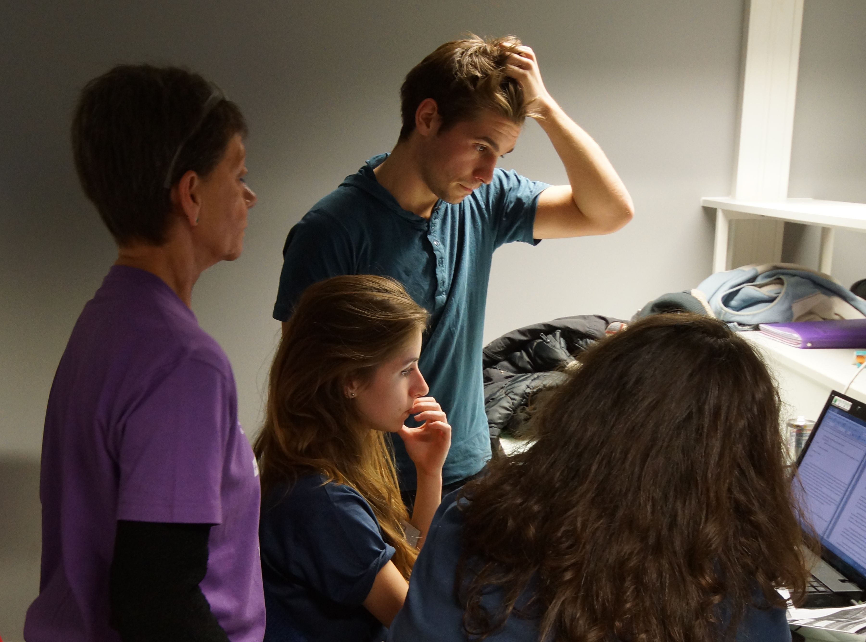
Merci de votre attention
Rendez-vous à l’INSA les 4 et 5 décembre 2014
Questions

